Slide 1
Procenten 1 havo/vwo
%
1. Herhaling van de lesstof
2. Didactiek: de rol van het schoolboek
3. (mis-) Concepten

Slide 2
1. Herhaling van de lesstof
Elk hoofdstuk start met een paragraaf voorkennis.
Achterin het boek kunnen ze vaardigheden (dus ook %) oefenen.
Er is een los rekenboek om de procenten te herhalen/extra oefenen.
Nu kijken we naar een les procenten op HAVO/VWO 1 niveau.

Slide 3
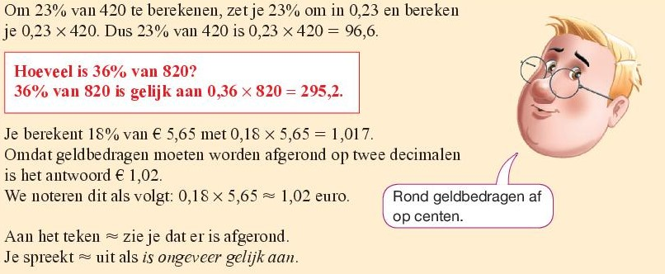

Slide 4
Theorie A

Slide 5
Theorie A
26 van de 100 vakjes zijn rood
26% is rood
26% = 0,26

Slide 6
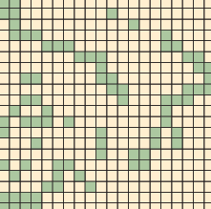
Theorie A
26 van de 100 vakjes zijn rood
26% is rood
26% = 0,26
80 van de 400 vakjes zijn groen (of 20 van de 100)
20% is groen
20% = 0,20

Slide 7
Theorie A
26 van de 100 vakjes zijn rood
26% is rood
26% = 0,26
80 van de 400 vakjes zijn groen (of 20 van de 100)
20% is groen
20% = 0,20
er zijn meer groene vakjes dan rode vakjes.
aan de percentages kan je zien dat een groter deel van de vakjes rood zijn dan groen

Slide 8
Theorie A vervolg

Slide 9
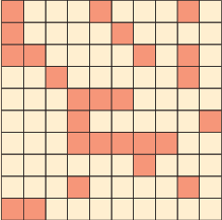
Theorie A vervolg
26% van 100 vakjes berekenen:
0,26 x 100 = 26

Slide 10
Theorie A vervolg
26% van 100 vakjes berekenen:
0,26 x 100 = 26
20% van 400 vakjes berekenen:
0,20 x 400 = 80

Slide 11
Theorie A vervolg
26% van 100 vakjes berekenen:
0,26 x 100 = 26
20% van 400 vakjes berekenen:
0,20 x 400 = 80
Hoeveel is 26% van 820 ? 0,36 x 820 = 295,20
Hoeveel is 18% van € 5,65 ? 0,18 x 5,65 = 1,017
1,017 schrijf je als € 1,02

Slide 12
Theorie B

Slide 13
Theorie B
80 groene vakjes van de 400
400 vakjes is 100%
1 vakje is 1/400 x 100%
80 groene vakjes is 40 : 400 x 100%
Op je GR: 40 : 400 x 100 = 20
je schrijft dat als = 20%

Slide 14
Theorie B
Van de 917 leerlingen van het Flevo college zitten er 326 op de havo.
Hoeveel procent is dat?
Percentage = 326 : 917 x 100% = 35,55070883 (op je GR)
je schrijft dat als = 25,6%
80 groene vakjes van de 400
400 vakjes is 100%
1 vakje is 1/400 x 100%
80 groene vakjes is 40 : 400 x 100%
Op je GR: 40 : 400 x 100 = 20
je schrijft dat als = 20%

Slide 15
Theorie B
Van de 917 leerlingen van het Flevo college zitten er 326 op de havo.
Hoeveel procent is dat?
Percentage = 326 : 917 x 100% = 35,55070883 (op je GR)
je schrijft dat als = 25,6%
80 groene vakjes van de 400
400 vakjes is 100%
1 vakje is 1/400 x 100%
80 groene vakjes is 40 : 400 x 100%
Op je GR: 40 : 400 x 100 = 20
je schrijft dat als = 20%
LET OP
20% van 400 is 80
20 van 400 is 5%

Slide 16
2. Didactiek: de rol van het schoolboek
Boek is ook volledig digitaal
Uitlegfilmpjes van de auteur van getal en ruimte (wiskundeacademie)
In de digitale versie is meer oefenstof te vinden.
In de digitale versie worden onderdelen overgeslagen die de leerlingen al beheersen, ze krijgen direct feedback.
We kijken nu kritisch naar de les:

Slide 18
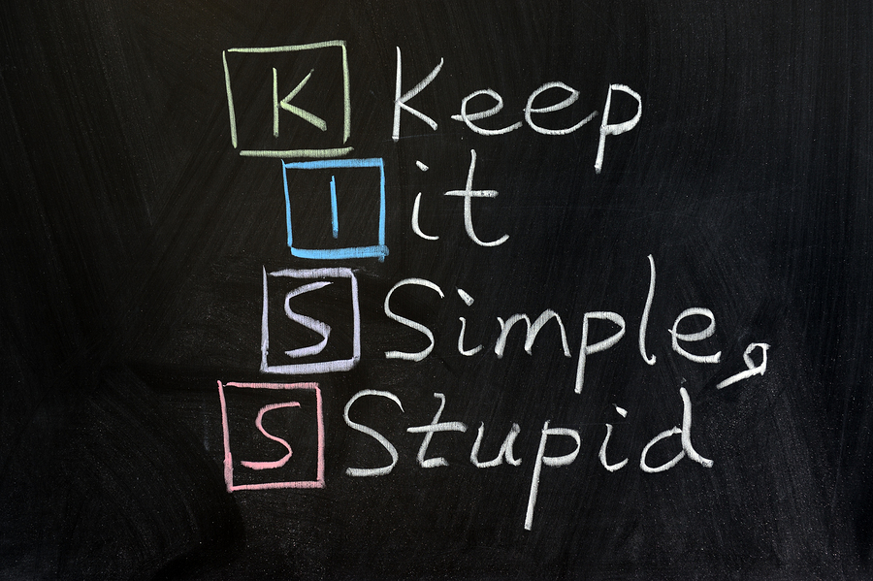
Keep It Simple Stupid - KISS

Slide 19
26 van de 100 vakjes zijn rood
26% is rood
26% = 0,26
26 : 100 x 100 op je GR
26% van 100 vakjes berekenen:
0,26 x 100 = 26

Slide 20
26 van de 100 vakjes zijn rood
26% is rood
26% = 0,26
26 : 100 x 100 op je GR
26% van 100 vakjes berekenen:
0,26 x 100 = 26
80 van de 400 vakjes zijn groen (of 20 van de 100)
20% is groen
20% = 0,20
80 : 400 x 100 op je GR
20% van 400 vakjes berekenen:
0,20 x 400 = 80

Slide 21
LET OP
20% van 400 is 80
20 van 400 is 5%
26 van de 100 vakjes zijn rood
26% is rood
26% = 0,26
26 : 100 x 100 op je GR
26% van 100 vakjes berekenen:
0,26 x 100 = 26
80 van de 400 vakjes zijn groen (of 20 van de 100)
20% is groen
20% = 0,20
80 : 400 x 100 op je GR
20% van 400 vakjes berekenen:
0,20 x 400 = 80

Slide 22
3. (mis-) Concepten
Wat is ons opgevallen?

Slide 23
Keep It Simple ?

Slide 24
Keep It Simple ?

Slide 25
De 100% in dit boek
STELLING:
Een percentage is een honderdste deel is van iets.
Het maximum is 100% (omdat je dan alles hebt).

Slide 26
De stelling dat een percentage een honderdste deel is van iets en dat het maximum 100% is, omdat je dan alles hebt, is een onwrikbaar fenomeen in het onderwijs.
Vervolgens is de vraag of elke leerling de switch kan maken naar de werkelijke aard van het begrip, namelijk dat percentages verhoudingsgetallen zijn met het getal 100 in de noemer. In feite gaat het om de eenheid 'per honderd' en dan hoort daarbij ook nog te staan 'waarvan’
Veel docenten zetten leerlingen onbedoeld op het verkeerde been als zij over percentages praten. Een vaak voorkomend didactisch uitgangspunt (dat als doel heeft om de overzichtelijkheid te bevorderen) is:.
“Een percent is een honderdste deel ergens van, altijd een deel van iets. … (bijvoorbeeld) de luchtvochtigheid is 60%. … De vochtigheid waarbij waterdamp gaat condenseren is het maximum, is 100%”.
De vraag is echter of de toegepaste vereenvoudiging tot meer inzicht leidt of dat die aanpak contraproductief is en leidt tot een blokkade in het latere leerproces zoals:
"Het indexcijfer van onze verkoop is 120. Ze (de leerlingen) weten dan allemaal dat nu de verkoop 120% van een jaar eerder is."
De voorbeelden lijken goed gekozen, maar de vraag is of deze veronderstelling over de beeldvorming bij leerlingen klopt. Of denken die: "Hoe kan dat nou, het maximum was toch 100%? Dat heb je net zelf gezegd.“
Beter zou zijn om een voorbeeld te nemen over bijvoorbeeld zakgeldverhoging en aan te geven dat 20% meer zakgeld leidt tot een nieuw bedrag dat 120% van het oude bedrag is.
De definitie luidt dan: Een percentage is de verhouding van de ene grootheid tot een andere grootheid, vermenigvuldigd met 100.
Bijvoorbeeld: Als de inkoopprijs € 40 is en de verkoopprijs is € 50, dan is de inkoopprijs (40/50) x 100 = 80% van de verkoopprijs.
De verkoopprijs is dan (50/40) x 100 = 125% van de inkoopprijs. Het %-teken geeft vervolgens aan dat er een vermenigvuldiging met 100 heeft plaats gevonden.

